Slide 1
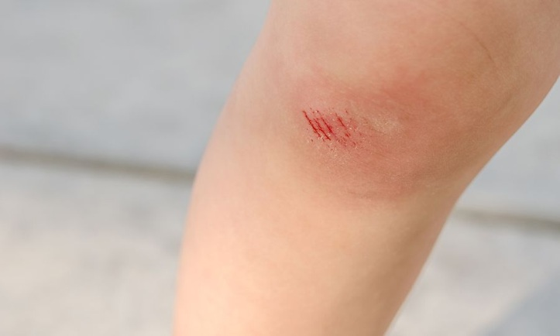
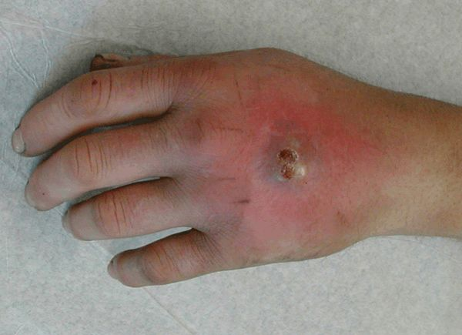
1.2.2 Μετάδοση και αντιμετώπιση των παθογόνων μικροοργανισμών
Μόλυνση
Είναι η είσοδος ενός παθογόνου μικροοργανισμού στον οργανισμό μας.
Λοίμωξη
Είναι η εγκατάσταση και ο πολλαπλασιασμός του
Μπορώ να έχω μόλυνση χωρίς λοίμωξη;
Μπορώ να έχω λοίμωξη χωρίς μόλυνση;

Slide 2
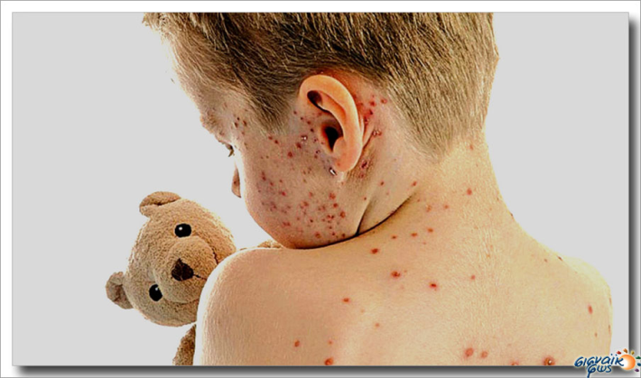
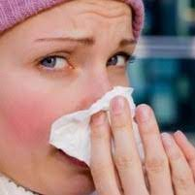
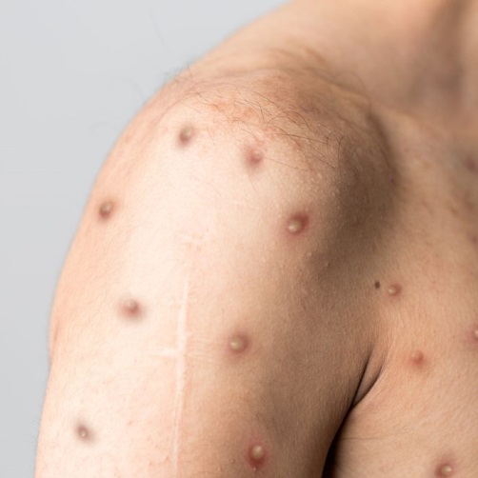
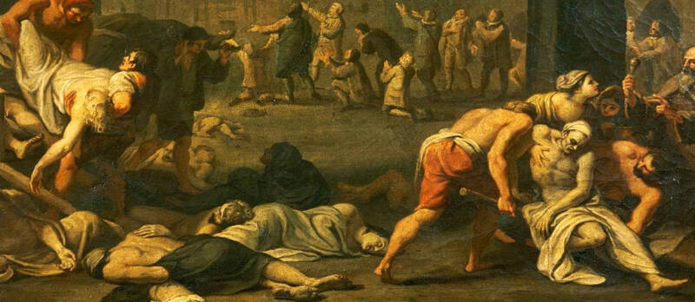
1.2.2 Μετάδοση και αντιμετώπιση των παθογόνων μικροοργανισμών
Λοιμώδη νοσήματα
Είναι αυτά που προκαλούνται από
παθογόνους μικροοργανισμούς.
Ιλαρά … συνάχι … ευλογία…
Τα λοιμώδη νοσήματα
αποδεκάτιζαν την ανθρωπότητα

Slide 3
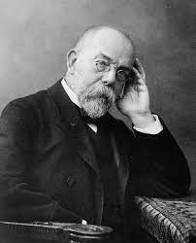
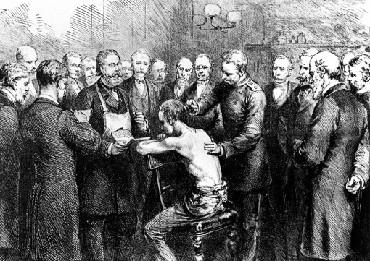
Κριτήρια του Κοχ
Μελετώντας το βακτήριο που προκαλεί τη φυματίωση ο Κωχ διατύπωσε τις προϋποθέσεις που πρέπει να ικανοποιούνται για να θεωρηθεί μία ασθένεια λοιμώδης ή πότε μια ασθένεια οφείλεται σε παθογόνο μικροοργανισμό.
Για να είναι λοιμώδης μια ασθένεια πρέπει
α. το μικρόβιο να ανιχνεύεται στους ιστούς ή στα υγρά του
ασθενούς ή στο νεκρό
β. να μπορεί να απομονωθεί και να καλλιεργηθεί στο εργαστήριο
γ. να προκαλεί την ίδια ασθένεια και σε πειραματόζωα και να
απομονώνεται από αυτά

Slide 4
Τοξίνες …
Είναι ουσίες που παράγονται από βακτήρια και απειλούν την υγεία μας
Ένδοτοξίνες βρίσκονται στο κυτταρικό τοίχωμα ορισμένων
παθογόνων βακτηρίων
και προκαλούν πυρετό και πτώση της πίεσης.
Έξωτοξίνες εκκρίνονται από τα παθογόνα βακτήρια και
με την κυκλοφορία του αίματος
διασπείρονται στο σώμα και
προσβάλλουν διάφορα όργανα.

Slide 5
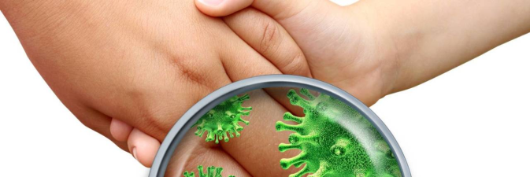
Τρόποι μετάδοσης των μικροβίων…
α. με την τροφή και το νερό
β. με την επαφή με μολυσμένα ζώα
γ. με σταγονίδια του βήχα ασθενούς ατόμου
δ. με την άμεση επαφή με μολυσμένο άτομο
ε. με έμμεση επαφή με αντικείμενα που έχουν χρησιμοποιηθεί
από μολυσμένο άτομο
Συνήθως εισέρχονται στον οργανισμό από ασυνέχεια του δέρματος ή από τους βλεννογόνους που υπάρχουν σε κοιλότητες τους οργανισμού

Slide 6
Πρόληψη και αντιμετώπιση …
Η πρόληψη των μολύνσεων και η αντιμετώπιση των λοιμώξεων προϋποθέτουν τη γνώση των μηχανισμών ανάπτυξης και πολλαπλασιασμού των μικροβίων
Προϋπόθεση για την αποφυγή μετάδοσης ασθενειών
Η υιοθέτηση και τήρηση κανόνων προσωπικής και δημόσιας υγιεινής
- δέρμα, μαλλιά και χέρια πρέπει να πλένονται τακτικά
- τρόφιμα πρέπει να πλένονται καλά
- το γάλα να παστεριώνεται ( θέρμανση στους 62ºC για μισή
ώρα καταστρέφει τα παθογόνα και μη μικρόβια και
διατηρείται η γεύση του)
- το νερό να χλωριώνεται ( ώστε να μην υπάρχει δυνατότητα
ανάπτυξης παθογόνων μικροοργανισμών )
- η χρήση προφυλακτικού στη σεξουαλική επαφή ( για
αποφυγή μετάδοσης αφροδίσιων νοσημάτων )

Slide 7
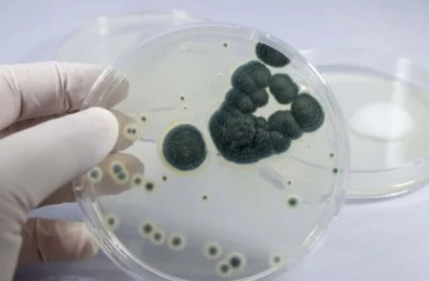
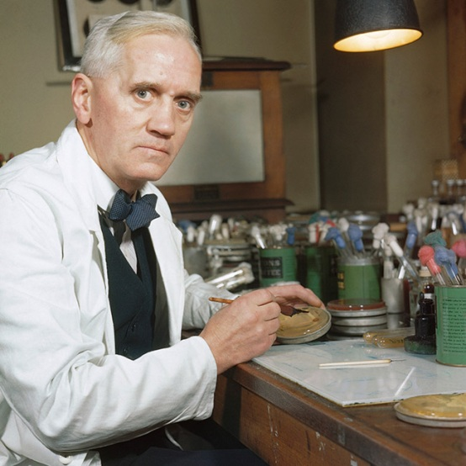
Αντιβιοτικά
Σήμερα η αντιμετώπιση των βακτηριακών λοιμώξεων στηρίζεται στα αντιβιοτικά
είναι ουσίες με αντιμικροβιακή δράση
παράγονται από βακτήρια , μύκητες και φυτά
- η πενικιλίνη ανακαλύφτηκε τυχαία από τον
Φλέμινγκ
Η πενικιλίνη παράγεται από
μύκητες του γένους Penicillium

Slide 8
Αντιβιοτικά
δρουν αναστέλλοντας ή παρεμποδίζοντας κάποια ειδική βιοχημική αντίδραση του μικροοργανισμού
Έτσι μπορεί να…
α. παρεμποδίζουν τη σύνθεση του κυτταρικού τοιχώματος
(π.χ πενικιλίνη)
β. αναστέλλουν κάποια αντίδραση του μεταβολισμού
γ. παρεμβαίνουν στις λειτουργίες αντιγραφής, μεταγραφής και
μετάφρασης
δ. προκαλούν διαταραχές στη λειτουργία της πλασματικής
μεμβράνης
δρουν επιλεκτικά, βλάπτουν μόνο τους μικροοργανισμούς και
όχι τα κύτταρα του ανθρώπου
- δεν είναι αποτελεσματικά έναντι των ιών

Slide 9
Σεξουαλικώς μεταδιδόμενα νοσήματα
- μεταδίδονται κυρίως με τη σεξουαλική επαφή
- είναι ευρέως διαδεδομένα
- αποτελούν σημαντικό πρόβλημα υγείας
- προκαλούν στειρότητα, νοσηρότητα και θάνατο
- αναφέρονται 250 εκατομμύρια περιστατικά το χρόνο και
το 1/3 αφορά εφήβους
- μεταδίδονται και μέσω του αίματος καθώς και από
τη μολυσμένη μητέρα στο έμβρυο
α. από βακτήρια: η σύφιλη,
β. από ιούς: ο απλός έρπητας, το AIDS , η ηπατίτιδα Β και C
γ. από πρωτόζωα: η τριχομονάδα
Δ. από μύκητες: η κάντιντα

Slide 10
Για να δούμε…
1. Τι είναι η μόλυνση και τι η λοίμωξη;
2. Τι είναι τα λοιμώδη νοσήματα;
Αναφέρατε μερικά.
3. Μπορείτε να αναφέρετε ένα νόσημα που δεν είναι
λοιμώδες.
4. Πότε μια ασθένεια είναι λοιμώδης; (κριτήρια Κωχ)

